Slide 1
52.
Le corps
La santé

Slide 3
Où est Victor? (f)
Qu’est-ce qu’il a?
Est-ce qu’il a peur?
Victor peut fermer la main?
Son bras est cassé?
Victor met ses protections?

Slide 4
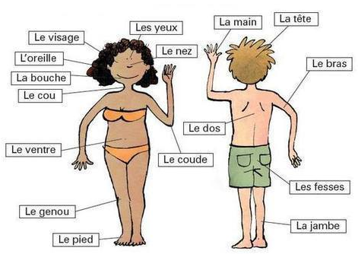

Slide 5
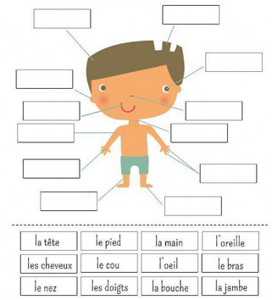

Slide 6
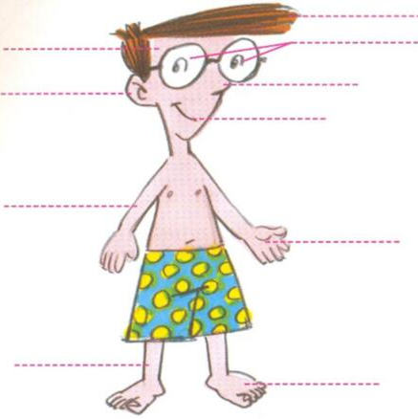

Slide 7
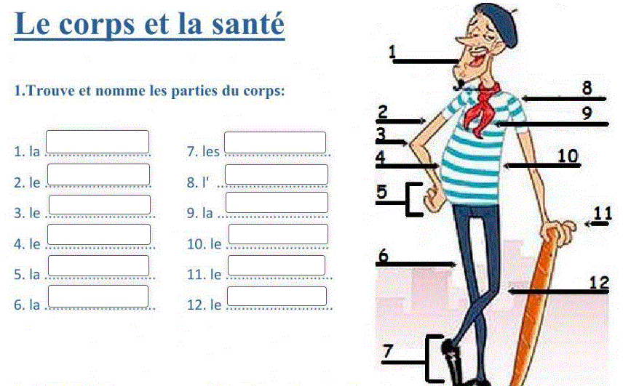

Slide 8
(f)
On mange avec la …….et les ………
On écrit avec la ……..
On marche avec les ………et les ………
On écoute avec les ………
On voit avec les ………
On sent avec le ……..

Slide 9
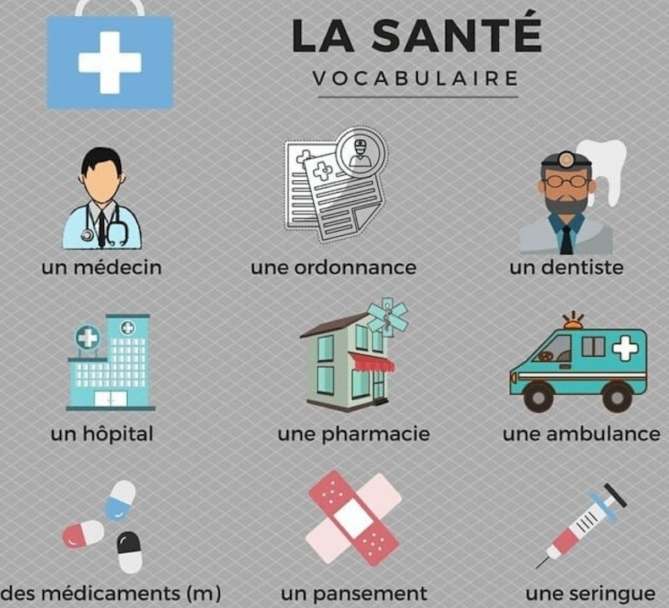

Slide 10
Je suis malade…
J’ai de la fièvre | Je n’ai pas d’appétit
Je suis fatigué | J’ai des frissons
J’ai un rhume | J’ai envie de vomir
Je tousse | Je ne me sens pas bien
J’ai la grippe | J’ai mal à la gorge
J’ai mal à la tête | J’ai mal au ventre

Slide 11
Qu’est-ce que tu as?
J’ai mal = πονάω
J’ai peur = φοβάμαι
J’ai froid = κρυώνω
J’ai chaud = ζεσταίνομαι
J’ai faim = πεινάω
J’ai soif= διψάω
j’ai sommeil = νυστάζω

Slide 12
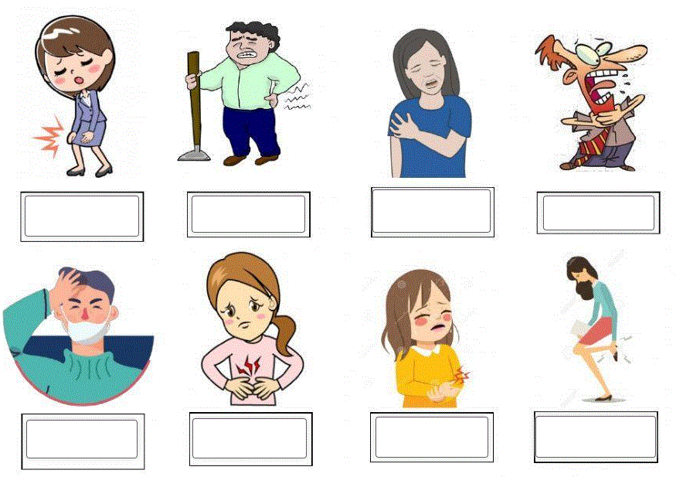

Slide 13
Associe
Qu’est-ce qu’il a? | Je suis fatigué
Qu’est-ce que vous avez? | Elle a faim
Qu’est-ce qu’elle a? | Ils ont sommeil
Qu’est-ce qu’ils ont? | Elles ont froid
Qu’est-ce que tu as? | Nous avons soif
Qu’est-ce qu’elles ont? | Il a peur

Slide 14
